Slide 1
Своя игра
Интерактивная игра
6 класс

Slide 2
Вопросы
Числа в пословицах и поговорках | 10 | 20 | 30 | 40 | 50
Веселые задачи | 10 | 20 | 30 | 40 | 50
Плюс и минус | 10 | 20 | 30 | 40 | 50
Умно- жалка | 10 | 20 | 30 | 40 | 50
Кот в мешке | 10 | 20 | 30 | 40 | 50

Slide 3
Числа в пословицах и поговорках 10
… голова хорошо, … - лучше
ответ

Slide 4
Числа в пословицах и поговорках
ОТВЕТ
Одна голова хорошо, а две - лучше

Slide 5
Числа в пословицах и поговорках 20
… за всех, и все за …
ответ

Slide 6
Числа в пословицах и поговорках
ОТВЕТ
Один за всех, и все за одного

Slide 7
Числа в пословицах и поговорках 30
… раз отмерь,
… раз отрежь
ответ

Slide 8
Числа в пословицах и поговорках
ОТВЕТ
Семь раз отмерь, один раз отрежь

Slide 9
Числа в пословицах и поговорках 40
… дерево срубишь –
… посади
ответ

Slide 10
Числа в пословицах и поговорках
ОТВЕТ
Одно дерево срубишь – десять посади

Slide 11
Числа в пословицах и поговорках 50
У … нянек дитя без глаза
ответ

Slide 12
Числа в пословицах и поговорках
ОТВЕТ
У семи нянек дитя без глаза

Slide 13
Веселые задачи 10
Когда гусь стоит на двух ногах, то весит 4 кг. Сколько будет весить гусь, когда встанет на одну ногу?
ответ

Slide 14
Веселые задачи 10
ОТВЕТ
4 кг

Slide 15
Веселые задачи 20
Шла Рая в школу, а навстречу ей шли Аленка, Саша и Артем. Сколько человек шли в школу?
ответ

Slide 16
Веселые задачи 20
ОТВЕТ
1 человек (Рая)

Slide 17
Веселые задачи 30
И пчелы из сказки
про Винни-Пуха
и дроби типа 8/3 и 12/5
могут быть охарактеризованы
этим прилагательным
ответ

Slide 18
Веселые задачи 30
ОТВЕТ
Неправильные

Slide 19
Веселые задачи 40
Собираясь на работу, папа положил в свой портфель бумаги, массой 2 кг 700 г Масса портфеля 300 г. Сколько килограммов принесет папа на работу, если его двухлетняя дочка Маша положила в портфель еще и утюг, масса которого 3 кг?
ответ

Slide 20
Веселые задачи 40
ОТВЕТ
6 кг

Slide 21
Веселые задачи 50
У меня было 3 целых яблока,
4 половинки и 8 четвертинок.
Сколько было яблок?
ответ

Slide 22
Веселые задачи 50
ОТВЕТ
7 яблок

Slide 23
Плюс и минус 10
Вычисли столбиком:
2046+3954
6734+2160+1106
ответ

Slide 24
Плюс и минус 10
Ответ
6000
10000

Slide 25
Плюс и минус 20
Вычисли столбиком:
5087-1354
3070-1546
ответ

Slide 26
Плюс и минус 20
Ответ
3733
1524

Slide 27
Плюс и минус 30
Найдите сумму чисел
3854 и 2396
2) Найдите разность чисел
9131 и 506
ответ

Slide 28
Плюс и минус 30
Ответ
6250
2) 8625

Slide 29
Плюс и минус 40
У Жанны Вячеславовны в школьной библиотеке 1860 учебников, а книг для детей на 245 больше. Сколько всего книг и учебников в библиотеке?
ответ

Slide 30
Плюс и минус 40
Ответ
3965

Slide 31
Плюс и минус 50
При сборе макулатуры 5 класс собрал 154 кг. бумаги, 7 класс на 34 кг. меньше, чем 5 класс, а 6 собрал столько, сколько 5 и 7 вместе. Сколько всего бумаги собрали 5, 6, 7 классы вместе?
ответ

Slide 32
Плюс и минус 50
Ответ
548

Slide 33
Умножалка 10
Вычисли столбиком:
1428*2
540*3
ответ

Slide 34
Умножалка 10
Ответ
1428*2=2856
540*3=1620

Slide 35
Умножалка 20
Вычисли столбиком:
2014*5
23*7*4
ответ

Slide 36
Умножалка 20
Ответ
2014*5=10070
23*7*4=664

Slide 37
Умножалка 30
Найди ошибку
54*4 = 216
25*4 = 200
ответ

Slide 38
Умножалка 30
Ответ
54*4 = 216
25*4 = 100

Slide 39
Умножалка 40
Составь пример и реши:
Число 1256 увеличить в 5 раз
ответ

Slide 40
Умножалка 40
Ответ
1256*5 = 6280

Slide 41
Умножалка 50
Для посадки привезли 248 яблонь, а вишневых деревьев в 2 раза больше. Сколько всего деревьев привезли для посадки?
ответ

Slide 42
Умножалка 50
Ответ
744 дерева

Slide 43
Кот в мешке 10
ответ

Slide 44
Кот в мешке 10
Ответ
минус

Slide 45
Кот в мешке 20
ответ

Slide 46
Кот в мешке 20
Ответ
Точка задача

Slide 47
Кот в мешке 30
Дополните и решите задачу:
Шапка стоит рублей, а варежки на рублей дешевле. Поставьте вопрос и решите задачу.

Slide 48
Кот в мешке 40
Рая получила задание прочитать 35 страниц книги, а прочитала в 3 раза больше. На сколько больше страниц прочитала Рая?
ответ

Slide 49
Кот в мешке 40
На 70 страниц

Slide 50
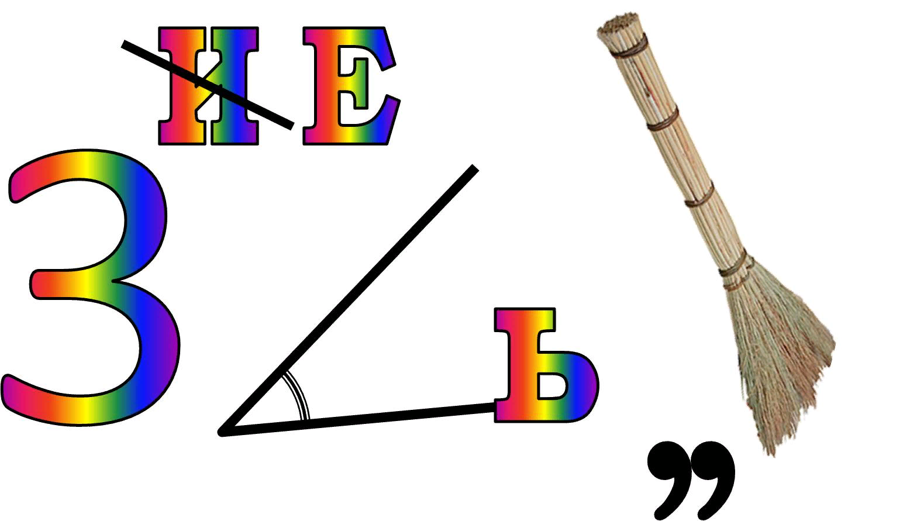
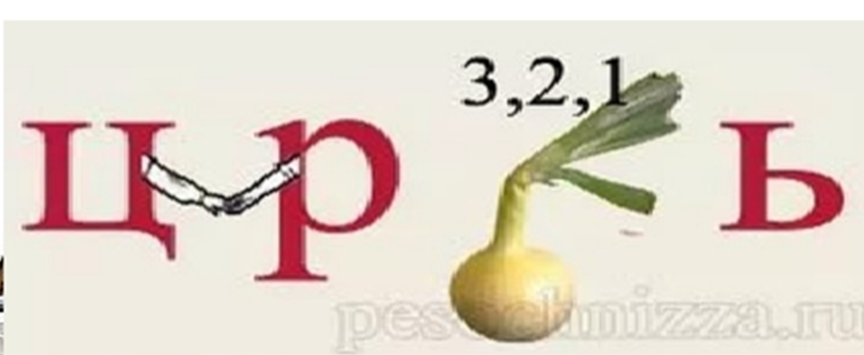
Кот в мешке 50
ответ

Slide 51
Кот в мешке 50
треугольник
циркуль

Slide 52
Как ты работал(а) на уроке?

Slide 53
Спасибо за урок! Творческих успехов и новых достижений!

